Slide 1
Xử lý và mô tả số liệu nghiên cứu
bằng ngôn ngữ lập trình R
TS. Lưu Phúc Lợi,
Trưởng Phòng Nghiên cứu khoa học, Viện Ariha
Bệnh viện Thống Nhất
Jan 11, 2026

Slide 2

GIỚI THIỆU NGÔN NGỮ LẬP TRÌNH R
• Môi trường tính toán cho thống kê, mô hình hoá và trực quan hoá dữ liệu.
Miễn phí, mã nguồn mở.
Hỗ trợ phân tích tái lập (R Markdown/Quarto).
Hệ sinh thái gói lớn: CRAN (đa lĩnh vực) và Bioconductor (omics/bioinformatics).
• Sử dụng rộng rãi trong lĩnh vực học thuật
• Có thể tích hợp vào các phần mềm khác
• Dễ học
https://www.r-project.org/

Slide 3
ỨNG DỤNG NGÔN NGỮ LẬP TRÌNH R
1) Dữ liệu & trực quan
2) Thống kê lâm sàng
readr/haven: nhập dữ liệu
dplyr/tidyr: làm sạch & biến đổi
ggplot2: biểu đồ chất lượng xuất bản
Hồi quy (GLM), mô hình hỗn hợp
Sống sót (survival), ROC/AUC
Thiết kế & phân tích thử nghiệm
3) Omics & bioinformatics
4) Báo cáo & triển khai
Bioconductor: RNA-seq, microarray, single-cell
Hạ tầng dữ liệu chuẩn hoá (SummarizedExperiment, …)
Vignettes giúp tái lập workflow
R Markdown/Quarto: báo cáo & slide tái lập
Shiny: dashboard/ứng dụng tương tác
Chia sẻ: Git + dữ liệu + môi trường

Slide 4
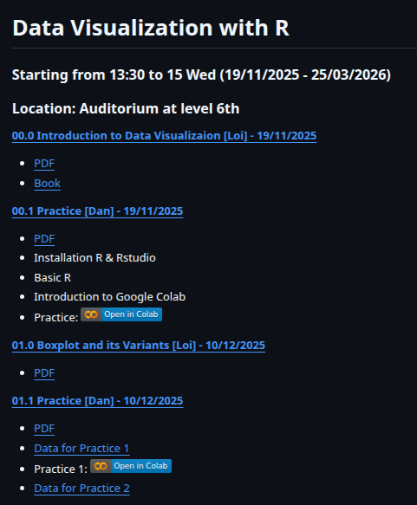
library(ggplot2)
df <- read.csv("/content/BÀI_TẬP_1_sheet2.csv",
header = TRUE,
check.names = FALSE)
# Tính p-value (t-test 2 nhóm)
test_res <- t.test(Weight ~ SEX, data = df)
p_val <- test_res$p.value
b <- ggplot(df, aes(x = SEX, y = Weight)) +
geom_boxplot(staplewidth = 1, fill = "violet", color = "black") +
geom_jitter(
width = 0,
size = 6,
alpha = 1,
color = "brown"
) +
annotate("text",
x = 1.5,
y = max(df$Weight) * 1,
label = paste0("p = ", signif(p_val, 3)),
size = 8) +
theme(
axis.text.y = element_text(size = 20),
axis.text.x = element_text(size = 20)
)
b

Slide 5
CÁC THÀNH PHẦN CHÍNH TRONG NGÔN NGỮ R
• Base R: tập các hàm và cấu trúc dữ liệu mặc định sau khi cài đặt.
• R vận hành qua gõ lệnh (trong R, lệnh = hàm = function)
• Packages: mở rộng tính năng (vd: tidyverse, ggplot2, survival, Bioconductor).
• R vận hành dựa trên 'đối tượng': object (bao gồm dữ liệu, biến số, hình ảnh, bảng, v.v.)
• Dữ liệu (dataset) trong R gọi là data.frame
• Mỗi data frame có nhiều biến số gọi là variable
• Function phải có arguments / đối số (đầu vào)
R = Base + Packages
Ví dụ: cài và gọi package để phân tích dữ liệu
install.packages("ggplot2")
library(ggplot2)

Slide 6
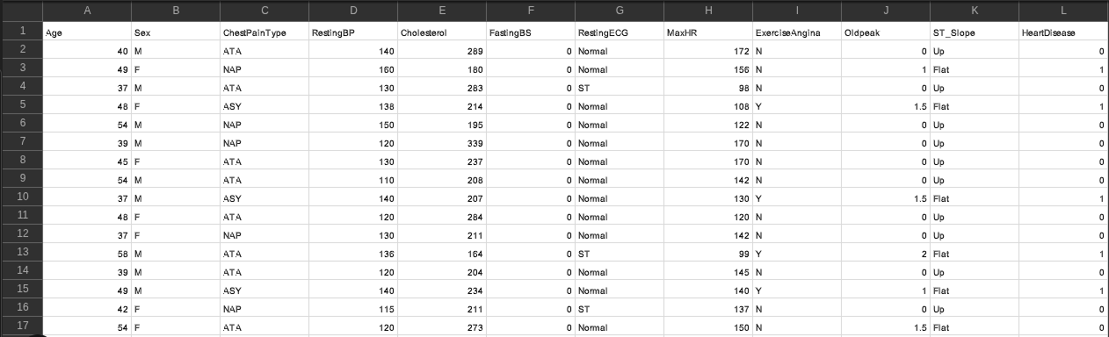
Dữ liệu nghiên cứu dạng excel (csv format)
Heart Failure Prediction Dataset
Link project:
https://www.kaggle.com/datasets/fedesoriano/heart-failure-prediction/data
Làm sao đọc vào R?

Slide 7
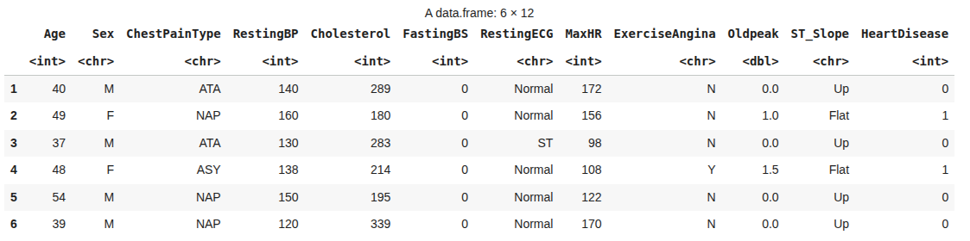
Đọc dữ liệu vào R
– Bước 1: tìm đường link
– Bước 2: dùng lệnh/hàm read.csv và đặt tên cho dữ liệu (ví dụ: df)
– Bước 3: kiểm tra qua hàm head(df)
df <- read.csv("/content/Heart_Data.csv")
# hoặc
library(lessR)
df <- Read("/content/Heart_Data.csv")
head (df)

Slide 8
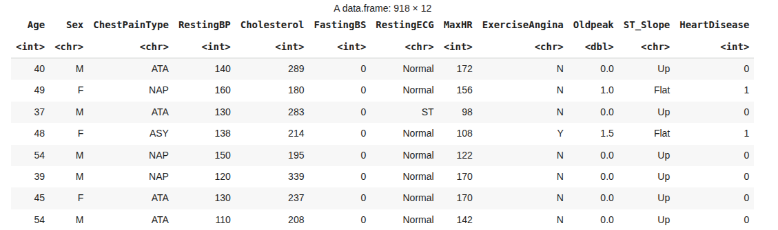
Data frame (dataset) trong trường hợp này là df
Biến số (variables): cột của df: Age, Sex, ChestPainType, Cholesterol, …
df này có bao nhiêu variables? có bao nhiêu samples?

Slide 9
Phân tích mô tả số liệu nghiên cứu
package table 1

Slide 10
Mô tả đặc điểm variables
Overall (N=918)
Age
Mean (SD) | 53.5 (9.43)
Median [Min, Max] | 54.0 [28.0, 77.0]
Sex
F | 193 (21.0%)
M | 725 (79.0%)
RestingBP
Mean (SD) | 132 (18.5)
Median [Min, Max] | 130 [0, 200]
Cholesterol
Mean (SD) | 199 (109)
Median [Min, Max] | 223 [0, 603]
FastingBS
Mean (SD) | 0.233 (0.423)
Median [Min, Max] | 0 [0, 1.00]
HeartDisease
Mean (SD) | 0.553 (0.497)
Median [Min, Max] | 1.00 [0, 1.00]
# Tải và gọi package table1
install.packages("table1")
library(table1)
# Thống kê
df <- read.csv("/content/Heart_Data.csv")
table1(~Age + Sex + RestingBP + Cholesterol + FastingBS + HeartDisease, data=df)
Chỉ trả lời câu hỏi:
“Mẫu nghiên cứu của chúng ta trông như thế nào?”

Slide 11
Mô tả đặc điểm variables
tương quan với HeartDisease
 | 0 (N=410) | 1 (N=508) | Overall (N=918)
Age
Mean (SD) | 50.6 (9.44) | 55.9 (8.73) | 53.5 (9.43)
Median [Min, Max] | 51.0 [28.0,76.0] | 57.0 [31.0,77.0] | 54.0 [28.0,77.0]
Sex
F | 143 (34.9%) | 50 (9.8%) | 193 (21.0%)
M | 267 (65.1%) | 458 (90.2%) | 725 (79.0%)
RestingBP
Mean (SD) | 130 (16.5) | 134 (19.8) | 132 (18.5)
Median [Min, Max] | 130 [80.0, 190] | 132 [0, 200] | 130 [0, 200]
Cholesterol
Mean (SD) | 227 (74.6) | 176 (126) | 199 (109)
Median [Min, Max] | 227 [0, 564] | 217 [0, 603] | 223 [0, 603]
FastingBS
Mean (SD) | 0.107 (0.310) | 0.335 (0.472) | 0.233 (0.423)
Median [Min, Max] | 0 [0, 1.00] | 0 [0, 1.00] | 0 [0, 1.00]
df <- read.csv("/content/Heart_Data.csv")
table1(~Age + Sex + RestingBP + Cholesterol + FastingBS | HeartDisease, data=df)
Kết luận:
Nhóm mắc bệnh tim có tuổi trung bình …
Nhóm mắc bệnh tim có [...] cao hơn
Nhóm mắc bệnh tim có [...] cao hơn

Slide 12
Xử lý số liệu nghiên cứu (data editing)

Slide 13
Mục đích
Dữ liệu thô lúc nào cũng cần 'biên tập'
• Biến HeartFailure có giá trị (0/1) nên cho label: no/yes
• Biến FastingBS có giá trị (0/1) nên cho label: no/yes
• Một số biến cần có label
• Tạo ra biến mới và tính toán
• Phân nhóm và coding

Slide 14
# HeartFailure chuyển thành factor và gán nhãn 0 = No, 1 = Yes
df$HeartFailure = factor(df$HeartFailure,
levels = c(0, 1),
labels = c("No", "Yes"))
# FastingBS chuyển thành factor và gán nhãn 0 = No, 1 = Yes
df$FastingBS = factor(df$FastingBS,
levels = c(0, 1),
labels = c("No", "Yes"))

Slide 15
Prompt ChatGPT
Prompt: Tôi có dataset y sinh với ~900 quan sát.
Các biến gồm: Age (years), Sex (M/F), RestingBP (mmHg), Cholesterol (mm/dl, có giá trị 0), FastingBS (0/1), HeartDisease (0/1).
Tôi muốn tạo Table 1 phân tầng theo HeartDisease.
Hãy cho tôi code R để biên tập dữ liệu cho Table 1 (factor, label, trình bày) trong 1 script

Slide 16
# 1. Load packages
library(dplyr)
library(tableone)
# 2. Import data
# Thay đường dẫn và tên file cho phù hợp
# data <- read.csv("your_data.csv")
# Giả sử data đã có sẵn trong môi trường
df <- data
# 3. Data cleaning & recoding
df <- df %>%
mutate(
# Outcome
HeartDisease = factor(
HeartDisease,
levels = c(0, 1),
labels = c("No", "Yes")
),
# Sex
Sex = factor(
Sex,
levels = c("M", "F"),
labels = c("Male", "Female")
),
# Fasting blood sugar
FastingBS = factor(
FastingBS,
levels = c(0, 1),
labels = c("≤ 120 mg/dl", "> 120 mg/dl")
),
# Cholesterol: 0 được coi là missing (thường gặp trong dataset tim mạch)
Cholesterol = na_if(Cholesterol, 0)
)
# 4. Variable labels (dùng cho Table 1)
var_labels <- list(
Age = "Age (years)",
Sex = "Sex",
RestingBP = "Resting blood pressure (mmHg)",
Cholesterol = "Serum cholesterol (mg/dl)",
FastingBS = "Fasting blood sugar",
HeartDisease = "Heart disease" )
# 5. Variables to include in Table 1
vars <- c(
"Age",
"Sex",
"RestingBP",
"Cholesterol",
"FastingBS" )
# 6. Identify categorical variables
cat_vars <- c(
"Sex",
"FastingBS" )
# 7. Create Table 1
table1 <- CreateTableOne(
vars = vars,
strata = "HeartDisease",
data = df,
factorVars = cat_vars,
addOverall = TRUE )
# 8. Print Table 1 (publication-ready)
print(
table1,
label = TRUE,
varLabels = TRUE,
quote = FALSE,
noSpaces = TRUE,
missing = TRUE,
contDigits = 1,
catDigits = 1,
pDigits = 3,
test = TRUE )

Slide 17

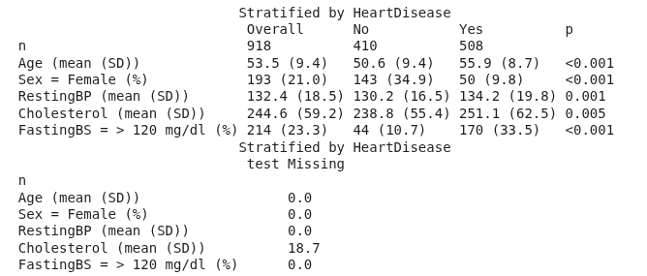
 | 0 (N=410) | 1 (N=508) | Overall (N=918)
Age
Mean (SD) | 50.6 (9.44) | 55.9 (8.73) | 53.5 (9.43)
Median [Min, Max] | 51.0 [28.0,76.0] | 57.0 [31.0,77.0] | 54.0 [28.0,77.0]
Sex
F | 143 (34.9%) | 50 (9.8%) | 193 (21.0%)
M | 267 (65.1%) | 458 (90.2%) | 725 (79.0%)
RestingBP
Mean (SD) | 130 (16.5) | 134 (19.8) | 132 (18.5)
Median [Min, Max] | 130 [80.0, 190] | 132 [0, 200] | 130 [0, 200]
Cholesterol
Mean (SD) | 227 (74.6) | 176 (126) | 199 (109)
Median [Min, Max] | 227 [0, 564] | 217 [0, 603] | 223 [0, 603]
FastingBS
Mean (SD) | 0.107 (0.310) | 0.335 (0.472) | 0.233 (0.423)
Median [Min, Max] | 0 [0, 1.00] | 0 [0, 1.00] | 0 [0, 1.00]

Slide 18
Take home message
• Ngôn ngữ R có thể ứng dụng cho bất cứ mô hình phân tích thống kê nào
• Ưu điểm: miễn phí, nhưng rất 'mạnh' và linh động
• Điểm yếu: cần thời gian để làm quen

Slide 19
Thực hành
Vào Github: https://github.com/luuloi/Scientific_Research_Introduction_Course
Vào Google Colab bài 5: Xử lý và mô tả số liệu nghiên cứu bằng R
Tạo bản sao colab về drive của bạn
Tải Heart_Data.csv
Đọc file vào R
Lặp lại những thao tác R

Slide 20
CÁM ƠN SỰ LẮNG NGHE
CỦA QUÝ ANH/CHỊ

